Slide 1
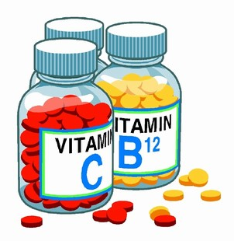
БИОЛОГИЧЕСКИ АКТИВНЫЕ СОЕДИНЕНИЯ. ВИТАМИНЫ
ВЫПОЛНИЛа
Филаткина Светлана Витальевна

Slide 2
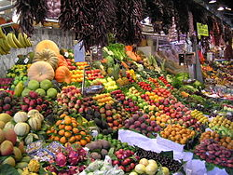
Общие сведения
Витами́ны — группа низкомолекулярных органических соединений относительно простого строения и разнообразной химической природы. Это сборная, в химическом отношении, группа органических веществ, объединённая по признаку абсолютной необходимости их для гетеротрофного организма в качестве составной части пищи. Витамины содержатся в пище в очень малых количествах, и поэтому относятся к микронутриентам.

Slide 3
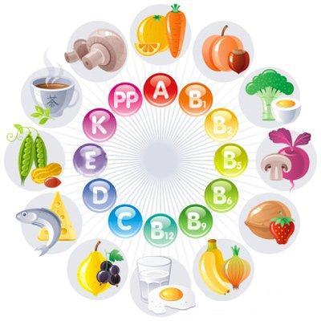
Роль витаминов в жизни человека
Роль витаминов в обеспечении нормальной жизнедеятельности организма человека очень значительна. Они являются биокатализаторами химических реакций, происходящих при построении и постоянном обновлении живых структур организма и при регулировании обмена веществ. Человеческому организму необходимо 13 витаминов. Растворимые в жирах А, D, E и K, растворимые в воде 8 витаминов группы В и витамины группы С. Это жизненно необходимые витамины, роль, которую играет каждый из них, специфична (например, А, D, E регулируют работу генетической системы клетки), но все вместе они обеспечивают нормальное функционирование организма на клеточном уровне.
В силу своей высокой биологической активности организму человека требуются витамины и минералы в очень ограниченном количестве (от нескольких единиц до нескольких десятков в сутки). Недостаток их ведёт к гиповитаминозу, избыток чреват гипервитаминозом. Если витамины совсем не поступают в организм, то возникающий при этом авитаминоз ведёт к тяжёлым заболеваниям, самое "знаменитое" из которых, цинга - это отсутствие в организме витамина С. А, например, болезнь бери-бери, с попыток излечить которую началась история открытия витаминов - это авитаминоз В1. Разумеется, современным горожанам и сельским жителям, понимающим роль витаминов в жизни человека, полный авитаминоз не грозит. Но, согласно исследованиям Института питания РАМН, в организме 30-40% россиян в недостаточном количестве содержатся витамины группы В, а у 70-90% жителей России дефицитными для организма веществами являются витамины группы С.

Slide 4
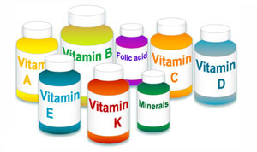
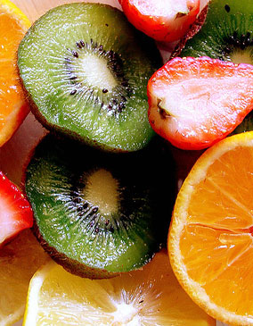
В силу своей высокой биологической активности организму человека требуются витамины и минералы в очень ограниченном количестве (от нескольких единиц до нескольких десятков в сутки). Недостаток их ведёт к гиповитаминозу, избыток чреват гипервитаминозом. Если витамины совсем не поступают в организм, то возникающий при этом авитаминоз ведёт к тяжёлым заболеваниям, самое "знаменитое" из которых, цинга - это отсутствие в организме витамина С. А, например, болезнь бери-бери, с попыток излечить которую началась история открытия витаминов - это авитаминоз В1. Разумеется, современным горожанам и сельским жителям, понимающим роль витаминов в жизни человека, полный авитаминоз не грозит. Но, согласно исследованиям Института питания РАМН, в организме 30-40% россиян в недостаточном количестве содержатся витамины группы В, а у 70-90% жителей России дефицитными для организма веществами являются витамины группы С.

Slide 5
Антивитамины
Антивитамины (греч. ἀντί — против, лат. vita — жизнь) — группа органических соединений, подавляющих биологическую активность витаминов.
Это соединения, близкие к витаминам по химическому строению, но обладающие противоположным биологическим действием. При попадании в организм антивитамины включаются вместо витаминов в реакции обмена веществ и тормозят или нарушают их нормальное течение. Это ведёт к витаминной недостаточности даже в тех случаях, когда соответствующий витамин поступает с пищей в достаточном количестве или образуется в самом организме. Антивитамины известны почти для всех витаминов. Например, антивитамином витамина B1 (тиамина) является пиритиамин, вызывающий явления полиневрита.

Slide 6
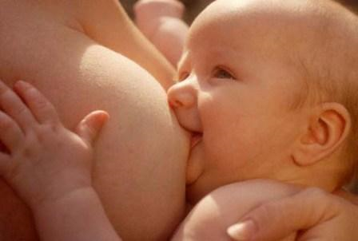
поливитамины
Поливитамины (греч. πολύ — много, лат. vita — жизнь) — фармакологические препараты или естественные многокомпонентные полидисперсные вещества, содержащие в своём составе комплекс витаминов и минеральные соединения.
Единственным натуральным пищевым поливитамином является грудное молоко, в котором содержится ценный набор из многих эссенциальных витаминов. Для профилактики гиповитаминозов, в особенности у детей, рекомендуется использовать комплексные витаминные препараты. Поливитаминные препараты применяются не только для профилактики и лечения гиповитаминозов, но и в комплексной терапии таких расстройств питания, как гипотрофия или паратрофия.
Высокий уровень метаболизма у детей, не только поддерживающий жизнедеятельность, но и обеспечивающий рост и развитие детского организма, требует достаточного и регулярного поступления не только витаминов, но и минералов. По мнению отечественных ученых, для российских детей и подростков весьма актуально применение витаминно-минеральных комплексов^{[5]}.

Slide 7
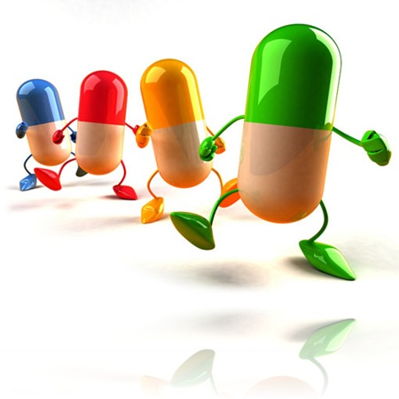
Роль витаминов в жизни россиян
Такая ситуация сложилась не потому, что люди игнорируют роль витаминов в своей жизни. Просто современный человек вынужден включать в свой рацион рафинированные и консервированные продукты, которые имеют пониженную витаминную ценность. Дезодорированные и осветлённые растительные масла в процессе обработки теряют жирорастворимые витамины, при изготовлении муки высших сортов на 90% теряются все присутствующие в ней витамины. В процессе термообработки разрушается изначально присутствующая в продуктах аскорбиновая кислота, витамин С.
В сравнении со своими предками, современные люди меньше двигаются, меньше тратят энергии и, следовательно, меньше потребляют пищи для её восстановления. А вместе с пищей мимо организма человека проходят и необходимые ему витамины и минералы. Популярные диеты и системы голодания приводят к тому, что худеющий человек перестаёт потреблять вместе с пищей витамины, роль которых, как раз, и заключается в нормализации обмена веществ.
Малообеспеченные люди, которых много в современной России, покупая продукты питания, в первую очередь обращают внимание на их цену, очень редко их интересуют присутствующие в покупке витамины. А на ежедневный рацион из свежих овощей, фруктов и рыбы у многих не хватает средств. В результате, витамины в пище присутствуют, но их недостаточно для организма. Всё это объясняет явление массового гиповитаминоза среди жителей нашей страны.

Slide 8
Суточная потребность человека в витаминах и их основные функции
Витамин | Суточная потребность | функции
Витамин С | 50-100 мг. | Участвует в окислительно-восстановительных реакциях, повышает сопротивляемость организма экстремальным воздействиям
Витамин В1 | 1,4-2,4 мг. | Необходим для нормальной деятельности центральной и периферической нервной системы. Регулятор жирового и углеводного обмена
Витамин В2 | 1,5-3,0 мг. | Участвует в окислительно-восстановительных реакциях
Витамин В6 | 2,0-2,2 мг. | Участвует в синтезе и метаболизме аминокислот, метаболизме жирных кислот и ненасыщенных липидов
Витамин РР | 15,0-25,0 мг. | Участвует в окислительно-восстановительных реакциях в клетках. Недостаток вызывает пеллагру

Slide 9
Кроветворный фактор, переносчик одноуглеродных радикалов, участвует в синтезе аминокислот. Участвует в биосинтезе нуклеиновых кислот, холина, лецитина. Фактор кроветворения и жирового обмена Участвует в реакциях карбоксилирования, обмена аминокислот, липидов, углеводов, нуклеиновых кислот Участвует в реакциях биохимическогоацилирования, обмена белков, липидов, углеводов участвует в деятельности мембран клеток. Необходим для роста и развития организма, для функционирования слизистых оболочек Регуляция содержания кальция и фосфора в крови, минерализация костей, зубов Предотвращает окисление липидов, влияет на синтез ферментов
Витамин В9 | 200 мкг.
Витамин В12 | 2-5 мкг.
Витамин Н | 50-300 мкг.
Витамин В3 | 5-10 мг.
Витамин А | 0,5-2,5 мг.
Витамин D | 2,5-10мкг.
Витамин Е | 8-15 мг.

Slide 10
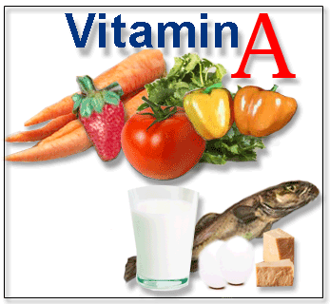
Витамин А
Витамин А присутствует только в растительной пище. Если выделить чистый витамин А, то получатся кристаллики лимонного цвета, которые совершенно не вступают во взаимодействие с водой, зато отлично растворяются в растительных и животных маслах. Витамин А разрушается под воздействием кислоты, солнечного света и кислорода. В растениях присутствует провитамин А – каротин. Каротиноиды по своей природе относятся к сахарам, но они неразрывно связаны с протеинами.
Витамин А совершенно необходим во время роста. Под его влиянием формируется кожный покров, некоторые составляющие опорно-двигательного аппарата. При нехватке в организме витамина А у человека развивается так называемая куриная слепота. Здоровые глаза должны за восемь минут полностью привыкнуть к сумеречному состоянию. Но если витамина А не хватает, то человеку может понадобиться до сорока минут для того, чтобы глаза привыкли к темноте.
Без витамина А не могут нормально функционировать и многие железы внутренней секреции. Считается, что витамин А омолаживает организм. Были проведены опыты по влиянию витамина А на грызунов. Те грызуны, которые получали больше витамина А, жили дольше. Если человеку не хватает витамина А, то будет страдать его слух. Выводится витамин А из организма под воздействием спиртного, ядовитых веществ, а также при отсутствии полноценного питания. Недостаток животной пищи значительно снижает количество витамина А в организме.

Slide 11
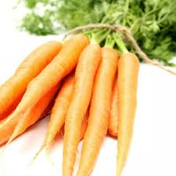
Каротин
Каротин – каротин представляет собой растительный краситель, под влиянием которого плоды и овощи приобретают оранжевый цвет. Каротин содержится во всех частях растения, которые обладают оранжевым цветом. При этом для того, чтобы каротин дошел до человеческого организма, он должен находиться в связи с протеинами растения. В чистом виде каротин очень нестоек и быстро разрушается.
Одна часть каротина превращается в организме в витамин А, а другая часть работает как антиоксидант. Нехватка каротина заметна по отложению зубного камня, но и внутри организма тоже начинают откладываться камни. Например, в почках или мочевом пузыре. Ухудшается иммунитет, в организме появляются очаги воспалений. Ухудшается работа органов пищеварения.

Slide 12
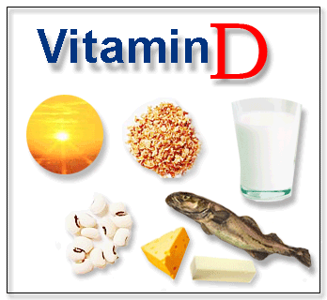
Витамин D
Витамин Д. Этот витамин – важнейший фактор в профилактике рахита. В коже человека всегда находится какое-то количество провитамина Д, но эта форма не является активной. Под влиянием ультрафиолетовых лучей провитамин Д становится витамином Д3, который принимает участие в усвоении кальция организмом. Иная форма провитамина Д содержится в растениях. Попав в организм, она также превращается в витамин Д3. Этот витамин участвует во многих внутриклеточных процессах, влияет на проницаемость мембран клеток.

Slide 13
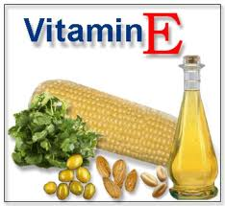
Витамин Е
Витамин Е. У этого витамина есть два направления активности. Он может быть как антиоксидантом, так и витамином. Без витамина Е, называемого еще токоферолом, невозможен процесс выработки аденазинтрифосфата. Витамин Е играет важную роль в работе желез внутренней секреции. Наибольшее влияние этот витамин оказывает на работу органов воспроизводства, надпочечники и щитовидную железу. Без витамина Е процесс метаболизма протеинов проходит не физиологично. Для увеличения мышечной массы обязательно нужен этот витамин. Токоферол необходим и для нормального внутриутробного развития человека. А также для продления жизни человека.

Slide 14
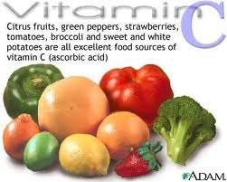
Витамин С
Витамин С в больших количествах присутствует в растениях. Если организм испытывает нехватку витамина С, то тормозятся процессы восстановления клеток. Для поддержания стенок сосудов и капилляров в нормальном состоянии также необходим витамин С. Если человеку не хватает витамина С, то у него возможны кровотечения из носа, десен, появление синяков. Для того чтобы в печени откладывались запасы гликогена тоже нужно много витамина С. Нехватка витамина С ведет к ухудшению иммунитета. Но еще организм становится мишенью для различного рода ядов. Витамин С защищает организм от воздействия тяжелых металлов.

Slide 15
Витамины – это жизнь!

